Slide 1


A l’heure des promesses numériques !
30 novembre 2016

Slide 2

Baromètre OID 2016 : à l’heure des promesses numériques !
Introduction
Baromètre 2016
Table ronde
Conclusion
30 novembre 2016

Slide 3

Baromètre OID 2016 : à l’heure des promesses numériques !
Introduction
Jean-Marc Coly
Directeur Général, AMUNDI IMMOBILIER
Baromètre 2016
Table ronde
Conclusion
30 novembre 2016

Slide 4
Baromètre OID 2016 : à l’heure des promesses numériques !
Introduction
Baromètre 2016
Oriane Cébile
Responsable des projets et Coordinatrice, OBSERVATOIRE DE L’IMMOBILIER DURABLE
Table ronde
Conclusion
30 novembre 2016
Notes:
Intro : présentation des travaux de mesure menés avec les membres de l’OID qui contribuent tous les ans, PwC et un statisticien
Distribution du Baromètre à la fin de la conférence, sur les stands des membres (Amundi, Gecina, GRF, Sinteo entre autres) et sur notre site

Slide 5






























L’OID EN 2016
L’OID est l’espace d’échange indépendant du secteur immobilier sur le développement durable et l’innovation.
Notes:
Association qui traite les enjeux d’immobilier durable et d’innovation en toute indépendance
Axes : Innovation, études, prospective ;
Dynamisme et volonté de partage des membres ;
Partenaires dont la Ville de Paris, le Plan Bâtiment Durable, GRESB, le BBP, qui nous permettent de mener à bien nos travaux de prospective (comme le Confort et le bien-être à travers une publication bientôt disponible réalisée avec l’ARSEG, la ville intelligente) et la Mesure

Slide 6
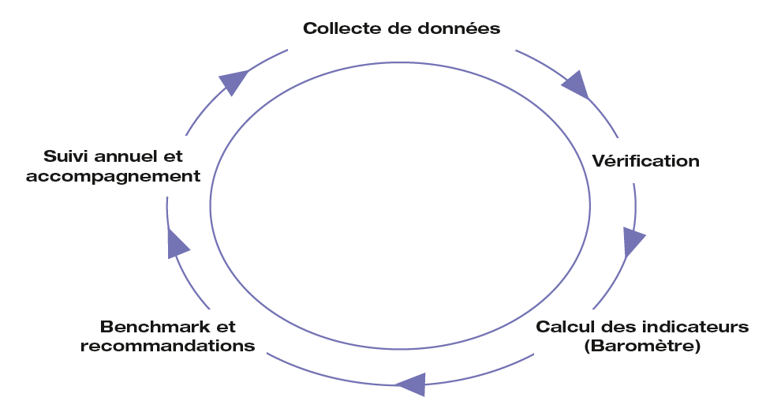
LA MESURE AU SERVICE DE LA PERFORMANCE ENVIRONNEMENTALE
  Accompagner la structuration du reporting ;
  Situer un bâtiment par rapport au marché ;
  Mesurer le potentiel d’amélioration d’un site.
Notes:
Objectifs de la mesure pour les membres : faire progresser sur les pratiques de reporting, et utilité opérationnelle (comparaison des actifs immobiliers à un échantillon représentatif)
Les travaux de mesure menés avec les membres : cycle annuel d’accompagnement

Slide 7


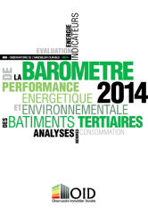


LA MESURE EN 2016
  Intégration de nouveaux contributeurs
  Analyse statistique
  Développement de TALOEN – plateforme de collecte et de benchmark
Baromètre 2015
Baromètre 2015
Notes:
Nouveaux contributeurs -> indicateurs plus représentatifs
Analyse avec des data scientists afin de proposer des indicateurs plus pertinents
TALOEN : dvt d’une plateforme de collecte et de benchmark

Slide 8
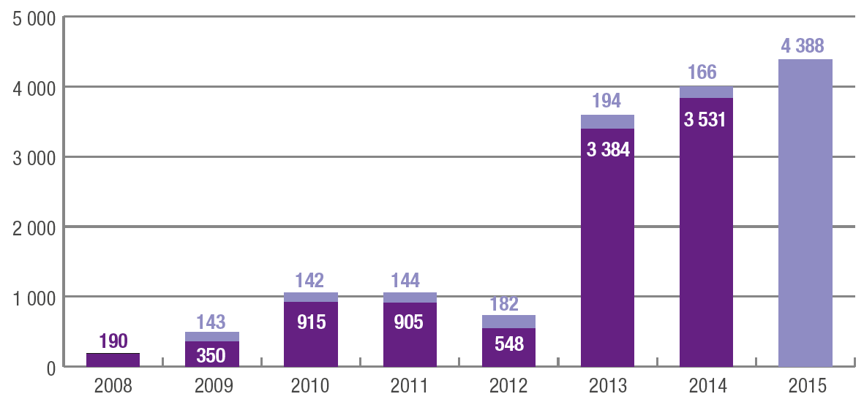
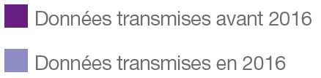
CHIFFRES-CLES 2016
Plus de 6500 bâtiments représentatifs d’un parc de 27,5 millions de m²

Slide 9
LES MEILLEURES PRATIQUES DE REPORTING
La mobilisation des contributeurs
La collecte et l’agrégation des données
La vérification et le suivi
La communication et la gouvernance
GT Mesure
Baromètre 2014
Baromètre 2015

Slide 10
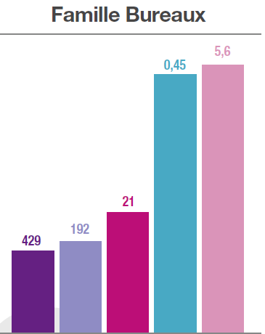


FOCUS BUREAUX – UNE TENDANCE DE CONSOMMATION A LA BAISSE
Baromètre 2014
Baromètre 2015
Notes:
12 % du parc de bureaux francilien
50% en IdF

Slide 11
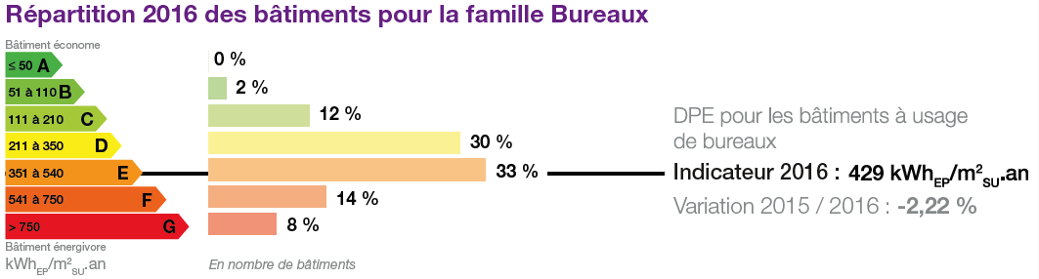
FOCUS BUREAUX – UNE TENDANCE DE CONSOMMATION A LA BAISSE
Notes:
12 % du parc de bureaux francilien
50% en IdF

Slide 12
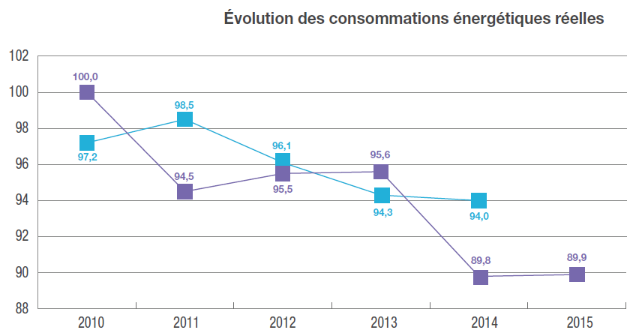
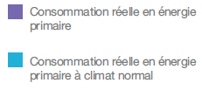
FOCUS BUREAUX – UNE TENDANCE DE CONSOMMATION A LA BAISSE
Baromètre 2014
Baromètre 2015
Notes:
Observation d’une tendance de diminution des consommations (rappel des sources : observations constatées par ailleurs - CSTB)
Possibilité d’analyses plus spécifiques sur TALOEN

Slide 13
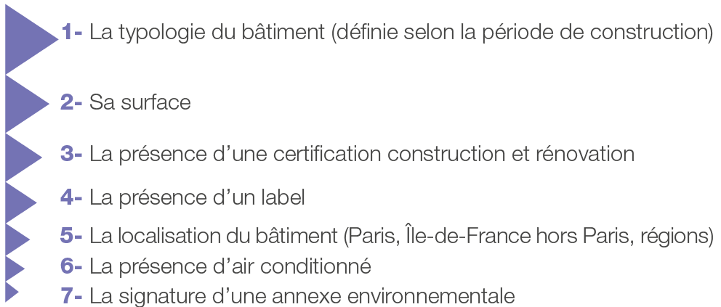
DE QUOI DEPEND LA CONSOMMATION DES BATIMENTS ?
Certification Construction et Rénovation : Consommation inférieure de 10% à l’indicateur OID
Baromètre 2014
Notes:
Travaux préliminaires en 2016 avec des data scientists, à approfondir en 2017
Impact de la typologie du bâtiment (utilisation)
Impact de la surface du bâtiment (lien avec la localisation et les niveaux de surface)
Impact des certifications (étude avec les membres de l’OID ; consos 10% inférieures)
Impact de la localisation

Slide 14


TALOEN, LE BENCHMARK ENVIRONNEMENTAL DE VOTRE PARC
COLLECTER les données de consommation
VISUALISER les données
EXPORTER les analyses
COMPARER à la demande
Baromètre 2015
Notes:
Elargissement des travaux de mesure à l’ensemble du marché

Slide 15
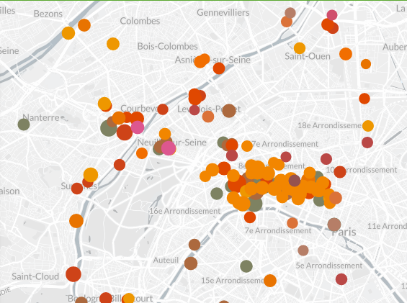

Baromètre 2014
Baromètre 2015

Slide 16
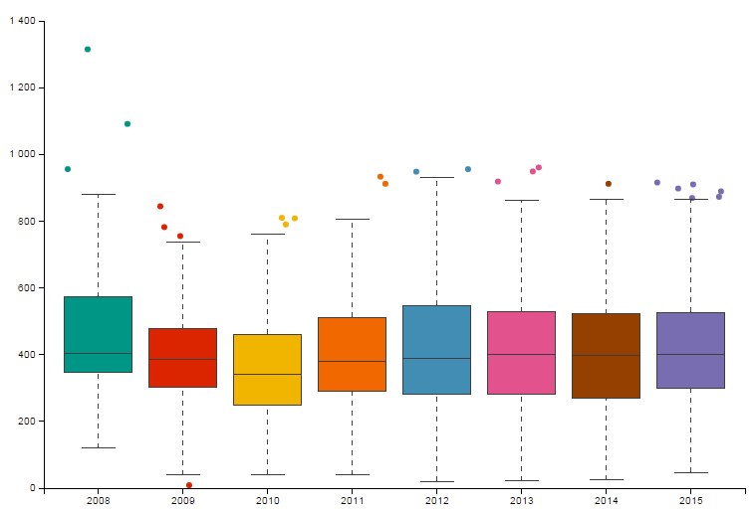

Baromètre 2014
Baromètre 2015

Slide 17
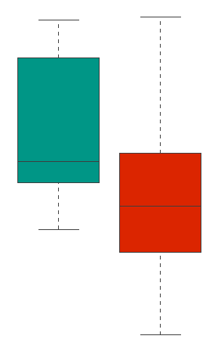

Baromètre 2014
Baromètre 2015

Slide 18
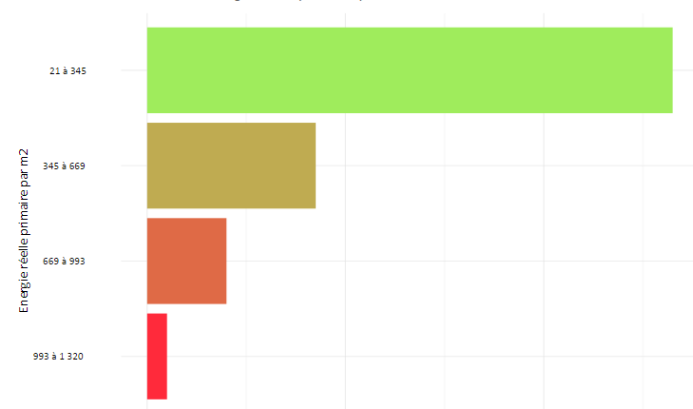
Baromètre 2014
Baromètre 2015

Slide 19
TALOEN – LE CALENDRIER
Décembre 2016 : Disponible aux membres
Début 2017 : Fonctionnalités de comparaison ouvertes à tous
Baromètre 2014
Baromètre 2015
Contact : benchmark@o-immobilierdurable.fr
Notes:
+ Conclusion : Nous vous tiendrons informés des avancées de la plateforme ; Baromètre disponible à la sortie de la salle ; n’hésitez pas à nous contacter pour toute info sur les travaux de mesure

Slide 20


Baromètre OID 2016 : à l’heure des promesses numériques !
Introduction
Baromètre 2016
Table ronde
Benjamin Mercuriali
Directeur de la Valorisation des actifs et du Développement Durable, PERIAL
Patrick Stekelorom
Directeur du Développement durable et de l’innovation, ALLIANZ REAL ESTATE FRANCE
Conclusion
30 novembre 2016

Slide 21
Baromètre OID 2016 : à l’heure des promesses numériques !
Introduction
Baromètre 2016
Table ronde
Conclusion
Gérard Degli-Esposti
Directeur de l’ISR Immobilier, LA FRANCAISE REM, et Président de l’OID
30 novembre 2016

Slide 22
MERCI A NOS INVITES
Retrouvez le Baromètre 2016 sur le site de l’OID
Rendez-vous lors de nos prochains événements : http://www.o-immobilierdurable.fr/agenda/
30 novembre 2016

